Slide 1






















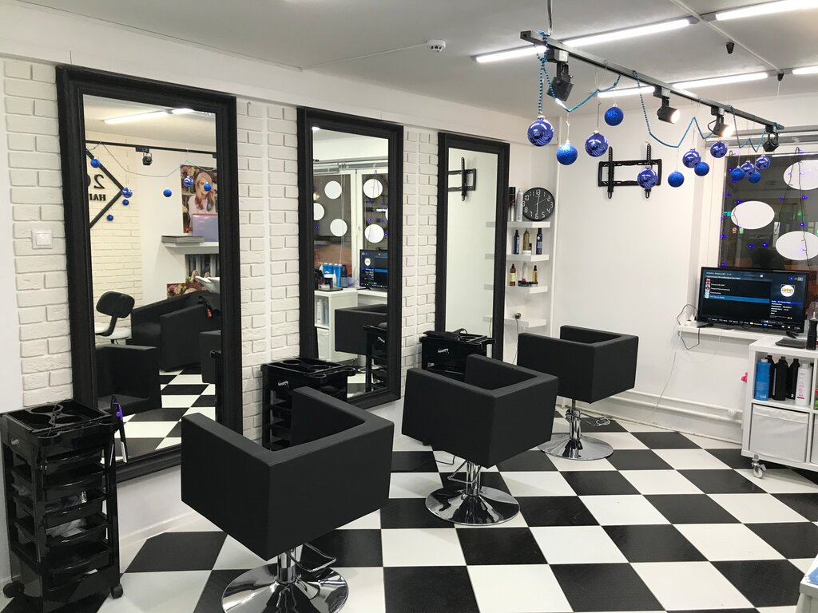


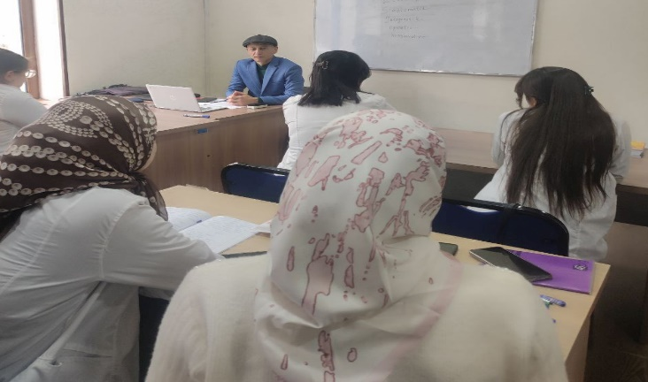
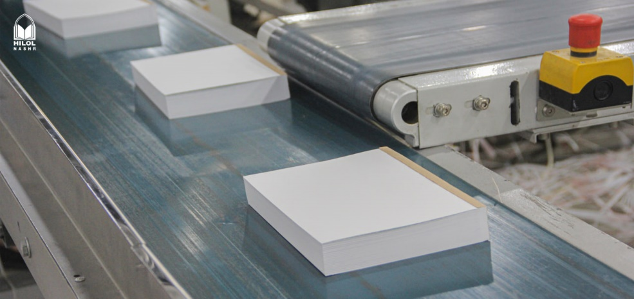









ЧИЛОНЗОР ТУМАНИ “КЎТАРМА” МАҲАЛЛАСИДА
АҲОЛИ БАНДЛИГИНИ ТАЪМИНЛАШ ВА ДАРОМАДЛАРИНИ ОШИРИШ
БИРИКТИРИЛГАН БАНК
Маҳалла банкири
Рашидов Наврўз Ўткир ўғли
Ёрдамчи агент
Турсунов Мехрўз Абдивали ўғли
Тадбиркорлик Ишсизлик Камбағаллик
329 та
“ТуронБанк”АТБ Тошкент шахар Чилонзор БХO
Аҳоли сони
Хонадон сони
297та
14 та 8 та
22 та 21 та
Вилоятдан
Мавжуд бўш иш ўринлари
25 та
6 100 2 296
01.01.2026 01.05.2026
1 тага
келган банд аҳоли
81 нафар
нафар
та
01.01.2026 01.05.2026 01.01.2026 01.05.2026
Ўсиш: 1,1 баробар Ўсиш: 2 баробар
Тадбиркорлик дастурлари доирасида ажратилган кредитлар
01.05.2025 ҳолатига
01.05.2026 ҳолатига
Амалга оширилган
Микролойиҳалар
Микролойиҳа сони
Янги иш ўринлари
210,0 млн сўм
335,0
млн сўм
X1,5
4 та
8 та
баробар
10,0
AVAZOV ZAFAR EGAMBERDIYEVICH
“EDUCO TEAM” MCHJ
ПҚ-39
млн.
ПҚ-7
25,0
млн.
ПҚ-12
300,0
млн.
Xизмат кўрсатиш
сўм
сўм
сўм
Xизмат кўрсатиш
Банк
кредити 50 млн.сўм
Банк
кредити 50 млн.сўм
Банд аҳоли 2 нафар
аҳоли 2 нафар
Банд
млн.
4 нафар
10 сўм
100 сўм
Ажратилган маблағ
млн.
Банд бўлган аҳоли
2 нафар
Ажратилган маблағ
Банд бўлган аҳоли
ЙИЛ ЯКУНИГА ҚАДАР КУТИЛАЁТГАН НАТИЖАЛАР
БАНДЛИКНИ ТАЪМИНЛАШ ҚЎШИМЧА ДАРОМАД ТАДБИРКОРЛАР СОНИ
МИКРОЛОЙИҲАЛАР
300,9
АЖРАТИЛАДИГАН КРЕДИТ
ЯНГИ БЎШ ИШ ЎРНИ
10 ТА
млн.
273 НАФАР
9 ТА ОИЛА 400 ТА
21 ТА
сўм

